Slide 1
BitTorrent
Esteban Valerio Rojas A35382

Slide 2
Agenda
Historia.
¿Qué es P2P?
¿Qué es BitTorrent?
Conceptos e información de uso.
Componentes de un torrent.
Algoritmos que se utilizan.
S.O. en los cuales puede utilizar torrents.
Ventajas y desventajas.
Dudas, consultas y comentarios.

Slide 3
Historia de BitTorrent
Fue creado en abril del 2001 por el programador Bram Cohen.
Su primera implementación publica fue en julio de ese mismo año.
La principal idea a la hora de crearlo fue agilizar la transferencias P2P.

Slide 4
¿Qué es P2P?
Es una red donde todos los nodos (computadoras) dentro de ella, actúan como servidores y clientes a la vez, permitiendo así el intercambio directo de la información.

Slide 5
¿Qué es BitTorrent?
Es un protocolo de intercambio de archivos basado en la filosofía P2P.
Establece cada usuario que esta descargando también como una fuente, así se evita sobrecargar los servidores.
Así no se descarga solamente de la fuente original, conforme mas usuarios descarguen el archivo, mas fuentes se tendrán de el.

Slide 6
Conceptos y características
Tracker: Un tracker es un servidor especial que contiene la información necesaria para que los peers se conecten unos con otros
Availability: Es el número de copias completas existentes disponibles del archivo que se deea descargar.
Block: un bloque es una pedazo de archivo, los torrents se dividen en bloques, tipicamente de 250KB de tamaño.
Client: es el software que se usa para descargar y subir archivos.
Leech o Leecher: es un usuario que se encuentra descargando un torrent.

Slide 7
Conceptos y características
Peer: uno de un gupo de clientes descargando el mismo archivo.
Seed: una copia completa de archivo disponible para la descarga.
Seeder/Seeding : un usuario que ya finalizó la decarga y lo hace disponible para otros.
Choke: es cuando un peer A deja de transmitir a otro peer B dejando sin poder descargar a B.

Slide 8
Componentes de un torrent
info: Un diccionario que describe los archivos del torrent. Puede tener una u otra estructura dependiendo de si el torrent es para bajar un archivo o varios archivos con una jerarquía de directorios.
announce: cadena que representa la URL del tracker
announce-list: (lista de cadenas opcional). Se usa para representar listas de trackers alternativos. Es una extensión a la especificación original.
creation date: (entero opcional) La fecha de creación del torrent en formato de época UNIX.
comment: (cadena opcional) Campo libre para el creador del torrent.
created by: (cadena opcional) Nombre y versión del programa usado para crear el archivo torrent.

Slide 9
Componentes de un torrent
pieces: Cadena que representa la concatenación de la lista de claves hash de cada parte del fichero compartido. Se utiliza para asegurar la integridad y consistencia de una parte, una vez ha sido completada la descarga de dicha parte.
private: (opcional). Es un entero que puede tener valores 0 ó 1 y que indica si se pueden buscar peers fuera de los trackers explícitamente descritos en la metainformación o no.
length: (entero) Longitud del archivo en bytes.
md5sum: (cadena opcional). Es una cadena hexadecimal de 32 caracteres correspondiente a la suma MD5 del archivo.

Slide 10
Componentes de un torrent
name: (cadena) El nombre del archivo o directorio donde se almacenarán los archivos.
piece length: es un entero que representa el número de bytes de cada pieza. Lo usual es que cada pieza tenga un tamaño de 512 KB o menos para archivos de varios GBs.
files: esto solo aparece cuando es un un torrent multi archivo. Es una lista de diccionarios. Cada uno de estos diccionarios contendrá a su vez información sobre la longitud del archivo, la suma MD5 y una ruta (path) en donde debe ubicarse el archivo en la jerarquía de directorios

Slide 11
Algoritmos que usa
Rarest first algorithm.
Choke algorithm.

Slide 12
Mejoras hechas al original
DTH (Distribuited Hash Table).
Web Seeding.
Super Seeding.

Slide 13
Usos actuales
Actualmente tanto facebook como twitter hacen uso de este protocolo para agilizar la transferencia de datos en la actualización de sus servidores alrededor del planeta.

Slide 14
S.O. donde se utilizan
Windows (cualquier versión)
Linux (cualquier distribución)
Mac Os.

Slide 15
Principales clientes.
Azureus.
Utorrent.
BitLord.
BitComet.

Slide 16
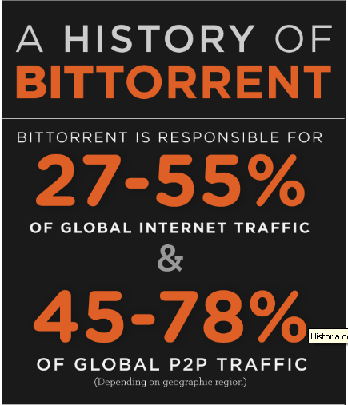
Algunas cifras

Slide 17
Ventajas y desventajas.
Si hay un seed la descarga inicia inmediatamente y se asegura que el archivo bajará completo.
Permite pausar y continuar luego la descarga.
Existe todo tipo de material disponible para la descarga en la red.

Slide 18
Ventajas y desventajas.
Es recomendable revisar los comentarios de los torrents antes de iniciar una descarga, para corroborar si corresponde la información a su nombre.
Si se aprueba la ley SOPA, el uso de los torrents disminuirá considerablemente.

Slide 19
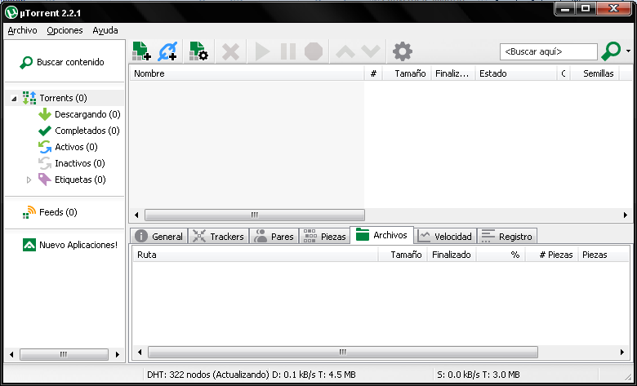
Ejemplo de uso

Slide 20

Consultas

Slide 21
Referencias
http://www.ccs.neu.edu/home/amislove/teaching/cs4700/fall09/lectures/lecture20.pdf
http://www.bittorrent.com/intl/es/help/faq/concepts
http://www.ayudabittorrent.com/
http://www.faqoff.org/aprende/p2p/tutorial-utorrent-01.htm
http://www.bittorrent.org/beps/bep_0003.html

Slide 22
Referencias
http://www.bloginformatico.com/que-son-los-torrents-que-es-bittorrent-como-funciona.php
http://www.linuxhispano.net/2010/07/14/8-clientes-torrent-para-linux/
http://www.muycomputer.com/2010/05/02/actualidadnoticiashistoria-de-bittorrent_we9erk2xxddn9ba-nkfqdbrc8ogwa4s5pspexy5mz2nfuewfljabtyaznrsifi5s

